Slide 1

Nuove competenze per nuovi lavori
Lia Gamberini
CITTÀ DEI MESTIERI E DELLE PROFESSIONI
PROVINCIA di TREVISO

Slide 2


Città dei Mestieri e delle Professioni di Treviso
È un servizio di informazione e orientamento del Settore Lavoro della Provincia di Treviso per facilitare le scelte professionali e formative:
- per organizzare la propria ricerca del lavoro
- per scegliere una formazione
- per orientarsi nelle scelte
Si trova nel campus studentesco di Lancenigo di Villorba
Via Franchini
Tel. 0422 656933
cittadeimestieri@provincia.treviso.it
www.cittadeimestieri.treviso.it

Slide 3
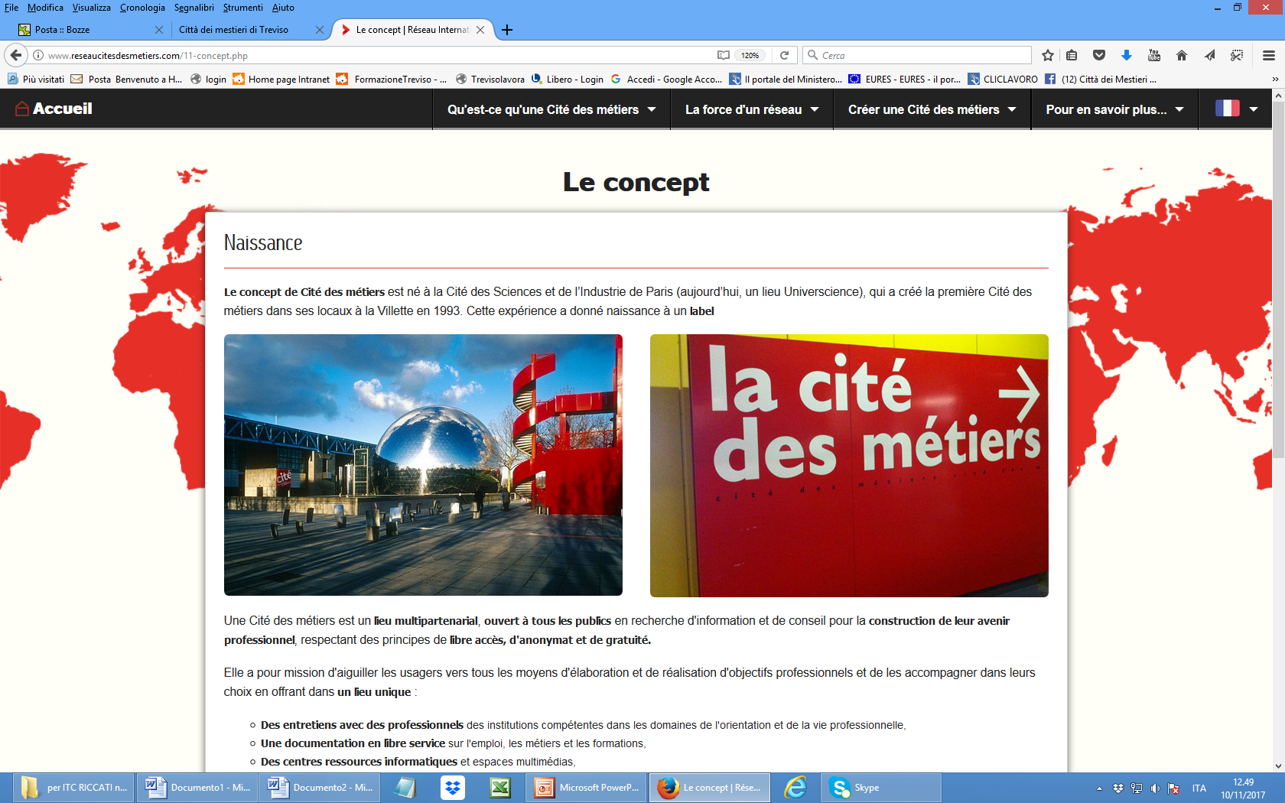
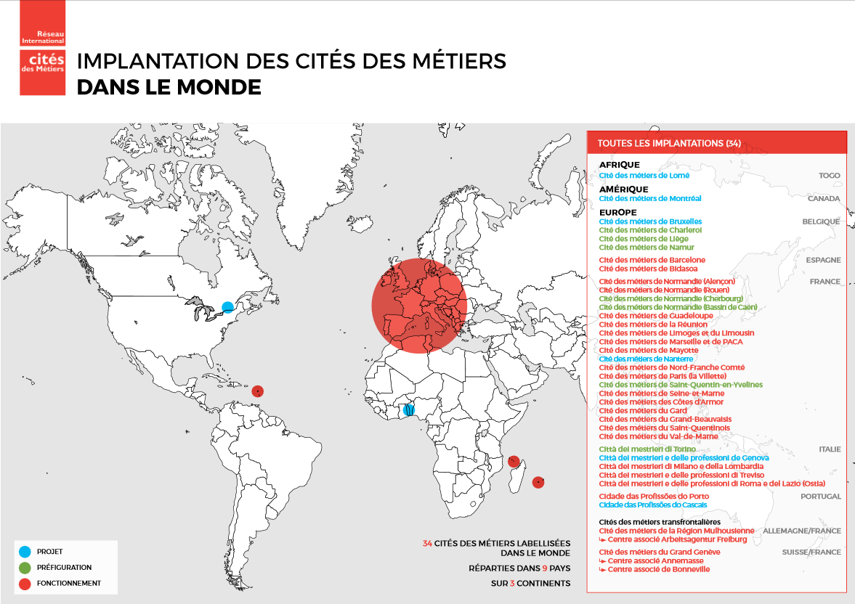
Réseau Cités des Mètiers
Città dei Mestieri è un progetto europeo che nasce in Francia nel 1993 e si sviluppa in Europa e in altri Paesi del mondo, sviluppando un suo label
www.reseaucitesdesmetiers.com

Slide 4
Che cosa offre
Operatori esperti che affiancano l’utente nella ricerca
Laboratori sulla ricerca attiva del lavoro, la stesura del CV, il colloquio di lavoro, i percorsi formativi
Postazioni informatiche per la navigazione guidata tra testi e siti dedicati all’orientamento, la formazione e il mondo del lavoro.
Newsletter sui percorsi formativi in partenza
Materiali multimediali in autoconsultazione
Consulenza Eures per il lavoro in Europa

Slide 5


Città dei mestieri e delle Professioni di Treviso
fa parte dei Servizi al Lavoro della Provincia di Treviso
www.trevisolavora.it

Slide 6
COSA ci CHIEDONO I GIOVANI
Offerte di lavoro adatte a loro (con poca / nessuna esperienza)
Corsi di formazione per entrare nel mondo del lavoro
Tirocini
Esperienze di lavoro all’estero (450 giovani si sono rivolti al servizio nel 2016)
Le domande difficili:
«Come posso dire che vorrei ...?»
«Come mi comporto se l’azienda mi chiede / mi offre...?»
«Come faccio a capire se il mio livello di lingua straniera è sufficiente ?»

Slide 7

COSA ci CHIEDONO LE AZIENDE
PRODUCT MANAGER
il/la candidato/a dovrà gestire il cliente, recepire le esigenze, analizzarle e in collaborazione con l'ufficio tecnico valutare la fattibilità del prodotto. Dovrà valutare opportunità di marketing e studiare i mercati di riferimento. Dovrà gestire offerte commerciali preliminari e attività di follow up. Si richiede: 2/3 anni di esperienza nella stessa mansione - ottima conoscenza della lingua inglese + altra a scelta - ottime conoscenze informatiche Completano il profilo: inventiva, proattività, capacità organizzative e di gestione delle priorità.
Per importante azienda di lusso in zona Vicenza cerchiamo 1 ADDETTO ALLE ATTIVITÀ COMMERCIALI per accoglienza clienti, centralino, gestione agenda e confronto con la rete commerciale.
Si richiede ottimo standing, spiccate doti relazionali e commerciali; conoscenza della lingua Inglese.
ASSISTENTI SOFTWARE
Per una dinamica società operante a livello nazionale nella produzione e la distribuzione di soluzioni informatiche per uso professionale, ricerchiamo i candidati in questione.
Ci rivolgiamo a giovani diplomati, con qualche anno di esperienza lavorativa in ruoli di tipo amministrativo/logistico e con buone conoscenze informatiche complessive. L’azienda prevede un intenso periodo di formazione specifica iniziale al termine del quale dovranno essere disponibili brevi missioni in tutto il territorio nazionale. Autonomia, dinamismo, forte orientamento ai risultati completano il profilo dei candidati.

Slide 8
COSA ci CHIEDONO LE AZIENDE
Giovani che dimostrino di possedere conoscenze adeguate ai fabbisogni aziendali
Fonte: Indagine Excelsior, 2015

Slide 9

Le competenze del XXI secolo
Alle abilità fondamentali relative alla capacità d’uso di
  Lingua
  Numeri
  Scienze
  Tecnologie informatiche
  Economia e finanza
  Cultura e civiltà
  …. si affiancano le competenze di
  Pensiero critico
  soluzione di problemi
  Creatività
  Comunicazione
  Collaborazione
  ... e le qualità caratteriali
  Curiosità
  Iniziativa
  Resilienza
  Adattabilità
  Leadership
  Consapevolezza sociale e culturale

Slide 10

Lo scenario del mondo del lavoro cambia
… se sanno rimanere aperti agli imprevisti che si presentano loro e non li percepiscono solo come ostacoli.
… se sanno essere innovativi, mettendo a frutto creatività e collaborazione
I giovani hanno maggiori opportunità dei padri, ma solo se ….

Slide 11
Lo scenario del mondo del lavoro cambia
I cambiamenti avvengono velocemente.
Più che imparare un lavoro, serve imparare un metodo di pensiero, uno strumento per
affrontare e cercare di risolvere i problemi.
I cambiamenti sono complessi.
Per affrontare tante differenti problematiche, occorre una buona base teorica su cui innestare le
competenze tecniche.
È determinante saper gestire la comunicazione in modo competente: saper parlare con differenti
interlocutori, saper scrivere testi di varia natura.
Essere dotati di spiccate capacità logiche.
.. tutte caratteristiche per le quali non è determinante avere un certo diploma o una certa laurea,
e che i giovani possono acquisire in vari contesti, tramite le loro esperienze di vita e di formazione e all’interno delle aziende:
nell’alternanza scuola-lavoro o nei tirocini d’inserimento lavorativo
nei lavori stagionali
nel volontariato
nello sport
studiando la musica

Slide 12
Alcune storie di successo
Storia di Francesco
Storia di Marco
Storia di Andrea

